Slide 1
Dév. d’application interactive III
Recherche de chemin

Slide 2
Plan de leçon
Recherche de chemin (pathfinding)
Définition et principes
Algorithme A*

Slide 3
Recherche de chemin
Consiste en la recherche du chemin le plus court entre deux points (nœuds)
Un problème de l’intelligence artificielle
Utile entre autres dans les domaines suivants
Jeux vidéos
Planification
Routing
Recherche de solution
Robotique

Slide 4
Recherche de chemin
Algorithmes coûteux
Complexité augmente avec les obstacles
Obstacles peuvent être
Immobiles : Arbres, lacs, bureau
Mobiles : Voitures, personnes, ennemis
Infranchissable : Murs, trous
Franchissable : Boue, sable, lacs
Temps réel ou différé

Slide 5
Recherche de chemin
Algorithmes déterministes : On connaît les distances intermédiaires
Algorithme de Dijkstra
Algorithme A*
Near optimal hierarchical pathfinding
Algorithmes probabilistes : On ne connaît pas les paramètres
Processus de décision markovien
Chaînes de Markov

Slide 6
Recherche de chemin
Algorithme de Dijsktra
Plus coûteux
Utilisé dans le domaine du réseautage pour trouver le chemin le plus optimal
Open shortest path first
Minimum spanning tree

Slide 7
Recherche de chemin
Algorithme A*
Plus rapide selon certaines conditions
+ Obstacles = moins rapides
Utilisé dans le domaine du jeu
Ne retourne pas nécessairement le chemin optimal
Bon compromis entre le chemin optimal et la rapidité

Slide 8
Algorithme A*
L’algorithme A* (prononcé : A-star)est l’algorithme le plus fréquemment utilisé dans les jeux

Slide 9
Algorithme A* : Termes
G : Distance parcouru du nœud de départ au nœud actuel
H : Heuristique soit l’estimation de la distance en le nœud actuel et le nœud final
F : Distance à parcourir entre le départ et la fin si l’on passe par ce nœud
F = G + H

Slide 10
Algorithme A* : Termes
File d’attente prioritaire (open list) : Liste de nœuds qui sont à considérer lors de la recherche du chemin
Liste de nœuds vérifiés (closed list) : Liste de nœuds qui ont été vérifiés
Utilisée s’assurer que l’on ne considère pas un nœud plus d’une fois
Parent : Référence au nœud parent du nœud actuel soit le nœud qui a ajouté le nœud actuel dans la open list

Slide 11
Algorithme A*
Le principe est le suivant
On vide la file d’attente et la liste des nœuds vérifiés, on remet à zéro les valeurs F et G des nœuds de la carte
Mettre la valeur G du nœud de départ à 0
Mettre la valeur F du nœud de départ à la distance entre le départ et la fin soit le H
Ajouter le nœud de départ à la file d’attente

Slide 12
Algorithme A*
Tant que la file d’attente contient des nœuds
Trouver dans la file d’attente le nœud qui a la plus petite valeur F et l’assigner comme nœud actif
Si la file d’attente est vide ou encore aucun nœud ne peut être trouvé, i.e. que l’on ne peut trouver de chemin, mettre fin à l’algorithme

Slide 13
Algorithme A*
Si le nœud actif est le nœud final, on trouve et retourne le chemin final
Sinon pour chaque voisin du nœud actif
S’assurer que le voisin est marchable
Calculer une valeur G'
G du nœud actif + le coût de déplacement vers le voisin
Si le voisin n’est pas dans la file d’attente ou la liste vérifiée

Slide 14
Algorithme A*
Mettre la valeur G' dans celle du voisin
Mettre la valeur F du voisin à G + la distance du voisin au nœud final
Mettre comme parent du voisin le nœud actif
Ajouter le nœud actif dans la file d’attente
Fin si

Slide 15
Algorithme A*
Sinon si le voisin est dans la file d’attente ou encore dans la liste vérifiée
Si la valeur calculée G' est inférieure à voisin.G
Voisin.G = G‘
Voisin.F = G' + H
Voisin.Parent = noeudActif
Fin Si
Fin si

Slide 16
Algorithme A*
Retirer le nœud actif de la file d’attente
Mettre le nœud actif dans la listes vérifiées
Fin tant que nœud dans la file d’attente
Retourner une nouvelle liste de points

Slide 17
Exemple
Source : http://youtu.be/uvIIzj11ayM

Slide 18
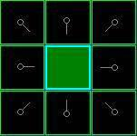
Exemple
A
B

Slide 19
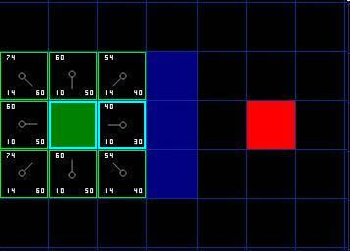
Exemple

Slide 20
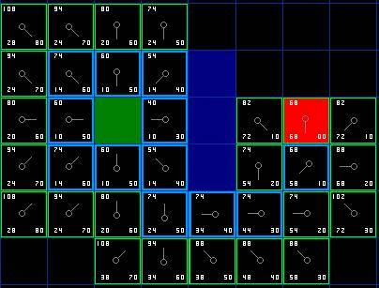
Exemple

Slide 21
Exemple

Slide 22
Exercices
À l’aide du projet Tile Mapping du cours précédent, ajouter le code nécessaire pour trouver le chemin le plus court entre 2 tuiles

Slide 23
function A*(start,goal)
closedset := the empty set // The set of nodes already evaluated.
openset := {start} // The set of tentative nodes to be evaluated, initially containing the start node
came_from := the empty map // The map of navigated nodes.
g_score[start] := 0 // Cost from start along best known path.
// Estimated total cost from start to goal through y.
f_score[start] := g_score[start] + heuristic_cost_estimate(start, goal)
while openset is not empty
current := the node in openset having the lowest f_score[] value
if current = goal
return reconstruct_path(came_from, goal)
remove current from openset
add current to closedset
for each neighbor in neighbor_nodes(current)
if neighbor in closedset
continue
tentative_g_score := g_score[current] + dist_between(current,neighbor)
if neighbor not in openset or tentative_g_score < g_score[neighbor]
came_from[neighbor] := current
g_score[neighbor] := tentative_g_score
f_score[neighbor] := g_score[neighbor] + heuristic_cost_estimate(neighbor, goal)
if neighbor not in openset
add neighbor to openset
return failure

Slide 24
function reconstruct_path(came_from,current)
total_path := [current]
while current in came_from:
current := came_from[current]
total_path.append(current)
return total_path

Slide 25
Références
Vidéo
http://www.youtube.com/watch?feature=player_embedded&v=uvIIzj11ayM#!
Recherche de chemin
A* pathfinding for beginners

